Slide 1
МИНИСТЕРСТВО ОБРАЗОВАНИЯ РЕСПУБЛИКИ БЕЛАРУСЬ
БЕЛОРУССКИЙ ГОСУДАРСТВЕННЫЙ УНИВЕРСИТЕТ
ФАКУЛЬТЕТ ПРИКЛАДНОЙ МАТЕМАТИКИ И ИНФОРМАТИКИ
Кафедра теории вероятностей и математической статистики
ВОДИЧ
Иван Юрьевич
СРАВНЕНИЕ РАЗЛИЧНЫХ ПОДХОДОВ К ПРОГНОЗИРОВАНИЮ ВРЕМЕННЫХ РЯДОВ С РЕГУЛЯРНЫМИ ПЕРИОДИЧЕСКИМИ КОМПОНЕНТАМИ НА ПРИМЕРЕ ДАННЫХ О ТЕМПЕРАТУРНОМ РЕЖИМЕ ОЗЕР
Дипломная работа
Научный руководитель:
кандидат физ.-мат. наук
доцент Т.В. Цеховая
Notes:
Задача прогнозирования реальных временных рядов в экологии, гидрологии, гидробиологии являеется одной из приоритетных.
Особый интерес представляют временные ряды с регулярными периодическими компонентами.
Возникает необходимость создания моделей, адекватно описывающих все процессы в соответствующих областях.

Slide 2
Постановка задачи
обзор распространенных моделей и методов
предварительный статистический анализ
анализ и моделирование периодической компоненты
прогнозирование значений временного ряда
2/12
Notes:
Постановка задачи
обзор распространенных моделей и методов прогнозирования временных рядов с регулярными периодическими компонентами.
предварительный статистический анализ данных о температурном режиме озера Баторино (Беларусь).
анализ и моделирование периодической компоненты реального временного ряда (тренд, ARIMA, сезонная компонента, гармонический анализ, спектральный анализ).
прогнозирование значений временного ряда на основе построенных моделей. Оценка точности полученных прогнозов.

Slide 3
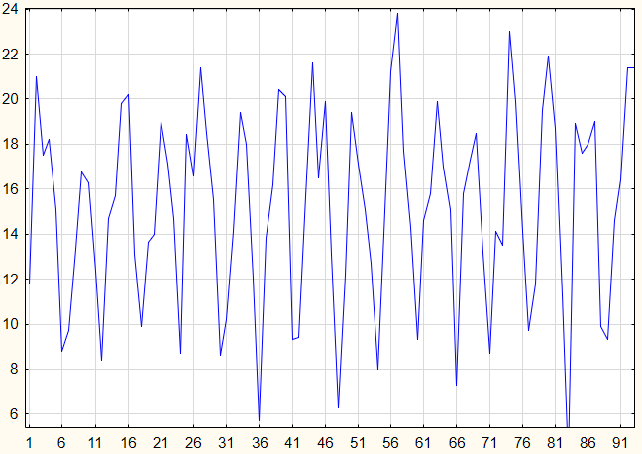
Рисунок 1 ― График среднемесячной температуры воды озера за период май — октябрь 1979 – 2012 гг
Размер выборки — 198 элементов
3/12
Notes:
Получили данные.
Температура воды на глубине 3 м озера Баторино.
На графике средняя за месяц температура с мая по октябрь 1979 – 2012 гг.
Размер выборки — 198 элементов. Последний год не рассмотрели для построения прогноза.
График демонстрирует две особенности:
присутствие линейного тренда.
наличие сезонной компоненты с периодом 6

Slide 4
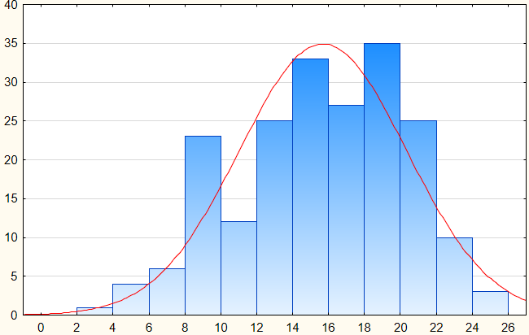
Проверили критерии:
Колмогорова-Смирнова, Лиллифорс, Шапиро-Уилка, Хи-квадрат
С уровнем значимости 0.05 приняли гипотизу о нормальном распределении.
Рисунок 2 ― Гистограмма
4/12
Notes:
Проверили выборку на нормальное расперделение.
Вычислили описательные статистики
Выборка однородна. Левосторонняя небольшая асимметрия. Незначительный отрицательный эксцесс.
Для проверки нормальности распределения стандартно использовали критерии:
Хи-квадрат
Колмогорова-Смирнова
Лиллифорс
Шапиро-Уилка

Slide 5
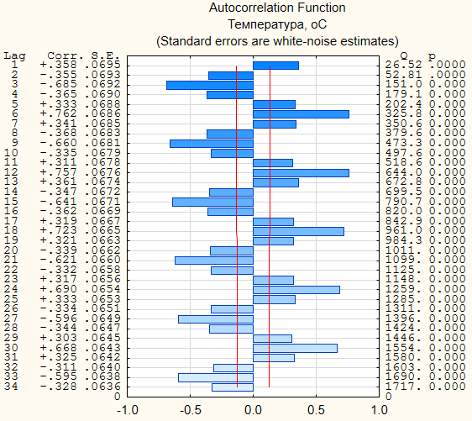

Рисунок 3 ― График корреляционной функции
Рисунок 4 ― График корреляционной функции гармонического процеса
5/12
Notes:
Провели спектральный анализ. Выявили наличие регулярной периодической компоненты.
Вычислили корреляционную функцию рисунок 3. Наш дискретных случай схож с непрерывным случаем для гармонического процесса.
Плавно затухающий график нормированной ковариационной функции на рисунке 3 характеризует ряд: наличие тренда и сезонности

Slide 6
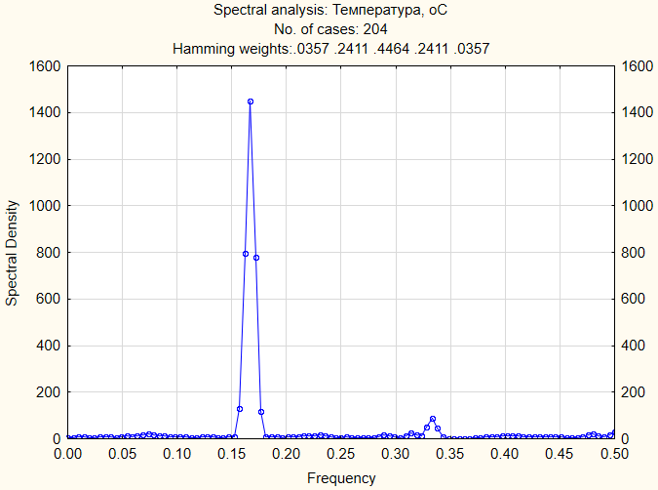

Рисунок 5 ― График выборочной спектральной плотности
Рисунок 6 ― График спектральной плотности гармонического процеса
6/12
Notes:
Подтвердили наличие регулярной периодической компоненты.
На рисунке 5 изображен график спектральной плотности. Наблюдается одно пиковое значение (≈1449.5). Полученная спектральная плотность и спектральная плотность гармонического процесса имеют схожий вид.

Slide 7
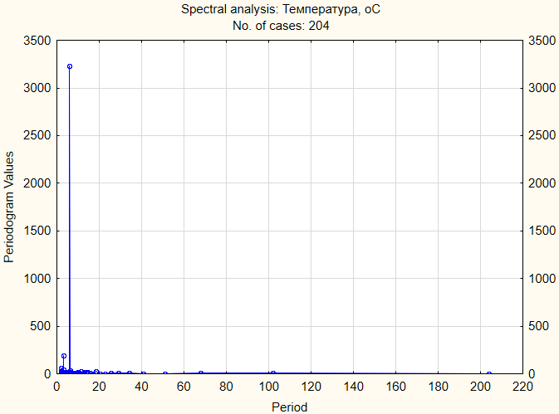
значительно
превосходит величина (≈ 3227) с периодом 6
Рисунок 7 ― Периодограмма
7/12
Notes:
Нашли период равный 6.
На рисунке с периодограммой: узкий высокий пик свидетельствует о наличии регулярного цикла. Значительно превосходит другие величина (≈ 3227) с периодом 6. График служит подтверждению того, что в ряду наблюдается тренд с периодом 6.

Slide 8
Расширенный тест Дики – Фуллера.
С уровнем значимости 0.01 приняли гипотезу:
e(t) относится к стационарным в широком смысле случайным процессам
Аддитивная модель:
X(t) = u_{c}(t) + e(t), t = 1, 2, …, N
8/12
Notes:
Аддитивная модель.
Расширенный тест Дики – Фуллера покзал: с уровнем значимости 0.01, ошибку e(t) можно считать стационарной. Поэтому выбрали аддитивную модель: сумма периодического тренда и ошибки.

Slide 9
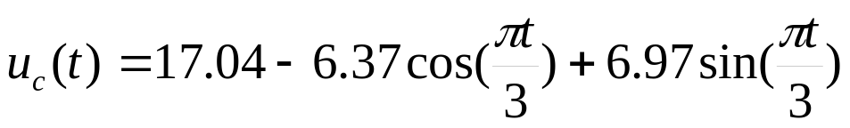
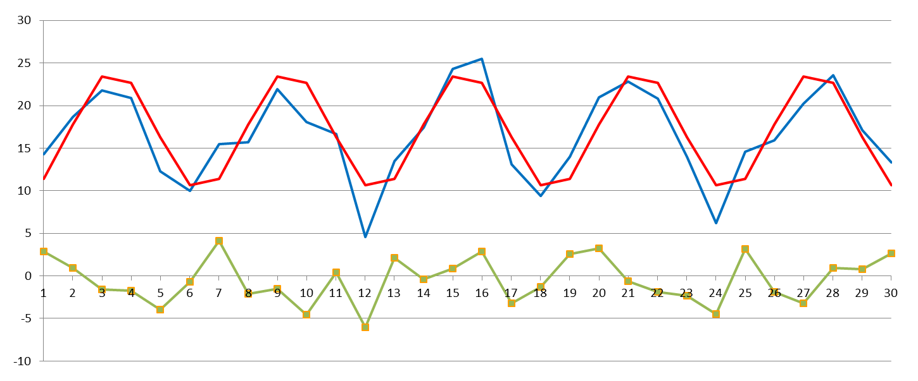
Гармонический анализ
MAD = 2.30, MSE = 7.22
Рисунок 8 ― Графики: исходной выборки, тренда и случайной компоненты
9/12
Notes:
Провели гармонический анализ для выделения периодического тренда.
Для гармонического анализа выборки использовали 198 значений. Две основные гармоники с наибольшей дисперсией вошли в модель тернда.
Добавили гармоники с меньшей дисперсией, это внесло лишнию погрешность в модель.
Построили хороший прогноз на следющий год.

Slide 10
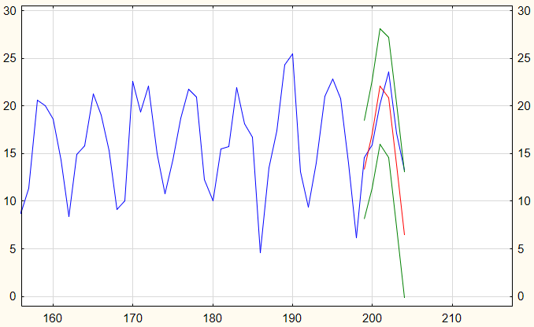
ARIMA
MAD = 2.09, MSE = 6.63
Рисунок 9 ― Графики: исходной выборки, тренда и доверительного интервала на последний год.
10/12
Notes:
ARIMA дал большую точность для построенного прогноза, как видно по рисункам и оценкам ошибок. Этому способствовало большая сложность модели и её применение для прогноза на короткий интервал времени.

Slide 11
ЗАКЛЮЧЕНИЕ
ARIMA
MAD = 2.09, MSE = 6.63
Гармонический анализ
MAD = 2.30, MSE = 7.22
модели адекватно описывают термический режим озера
более высокая точности у модели ARIMA
на краткосрочный прогноз использовали ARIMA
прогноз на долгий период обеспечил гармонический анализ
11/12
Notes:
Построили две аддитивные модели.
Показали влидность моделей по построенному прогнозу, полученым ошибкам.
Сравнили модели и выявили, что лучше испльзовать ARIMA для краткосрочного прогноза.
Гармоничский анализ использовали для прогнозов на долгий период.

Slide 12
СПАСИБО ЗА ВНИМАНИЕ

